Slide 1
Применяемость рабочего оборудования.

Slide 2
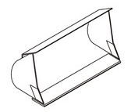
Стандартные ковши с прямой режущей кромкой используются при перегрузке песка, гравия и глинистых грунтов с насыпной плотностью от 1,4 до 1,8 т/м³.

Slide 3
Дополнительно такие ковши могут комплектоваться сменной двухсторонней режущей кромкой (сплошной или из сегментов), изготовленной из упрочненной износостойкой стали очень высокой твердости.

Slide 4
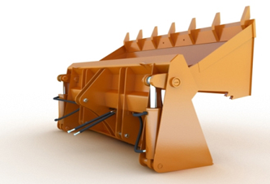
Челюстные ковши увеличивают высоту выгрузки и позволяют погрузчикам толкать и послойно разравнивать грунт, планировать поверхность, захватывать сыпучие и штучные грузы. Допускается к использованию на грунтах I-II категорий.

Slide 5
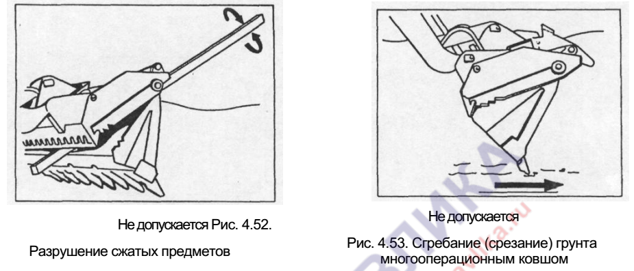

Slide 6
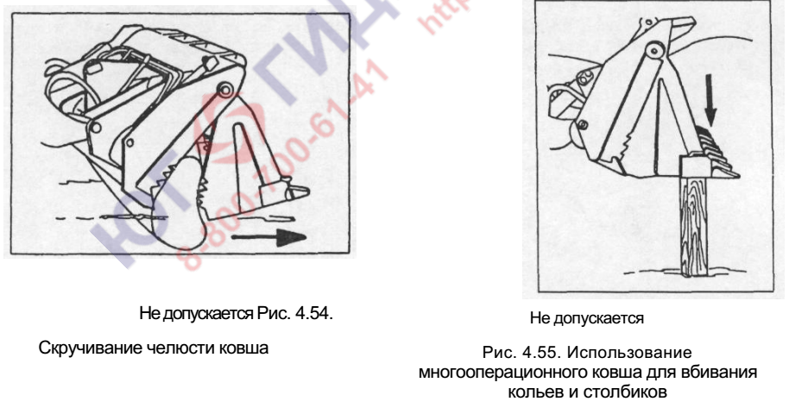

Slide 7
Челюсти ковшей управляются дополнительными гидроцилиндрами, поэтому погрузчик должен оснащаться специальным гидравлическим контуром

Slide 8
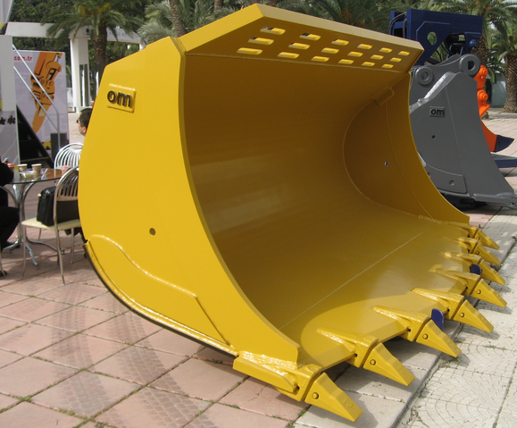
Для работы с крупнокусковым камнем используются ковши повышенной прочности с треугольной или прямой режущей кромкой, с зубьями или без них.

Slide 9
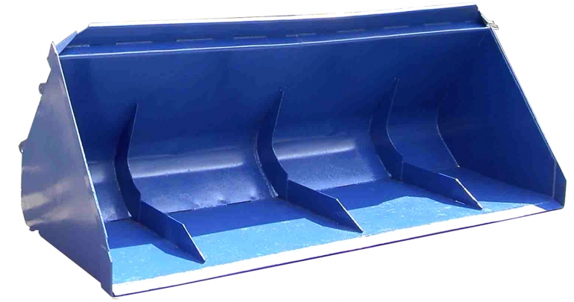
Ковши повышенной (в 1,5...2,5 раза) вместимости применяют при перегрузке древесной щепы, бытовых отходов, угля, торфа, снега, сельскохозяйственных грузов.

Slide 10
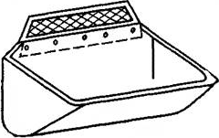
Решетчатые козырьки тяжелых и облегченных ковшей не мешают оператору при движении и позволяют контролировать процесс наполнения ковша.

Slide 11
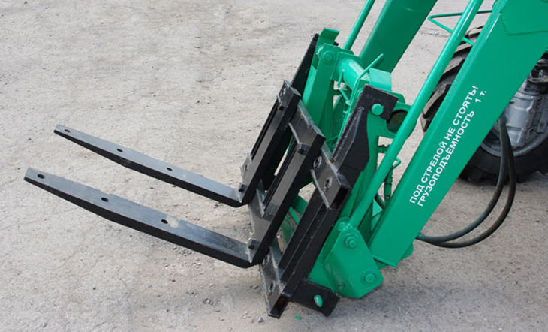
В комплект сменного оборудования современных фронтальных погрузчиков кроме ковшей разного назначения также входят вилочные захваты, крановые стрелы, подметальные щетки и асфальтовые резаки.

Slide 12
крановые стрелы

Slide 13
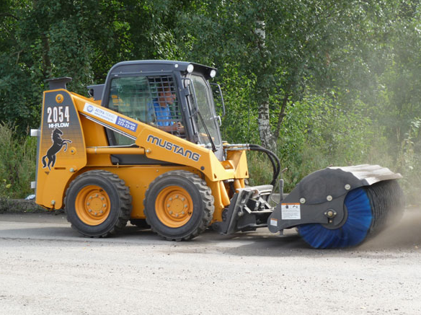
подметальные щетки

Slide 14
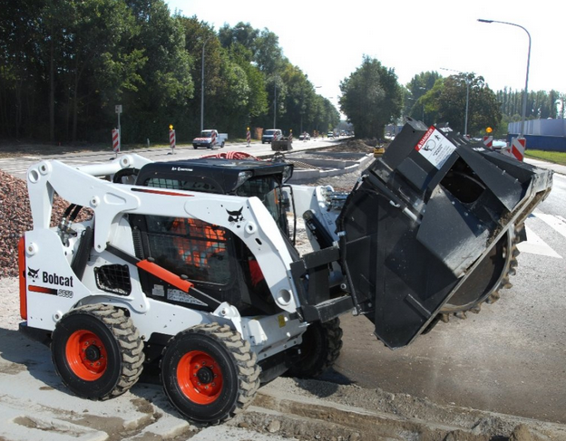
асфальтовые резаки

Slide 15
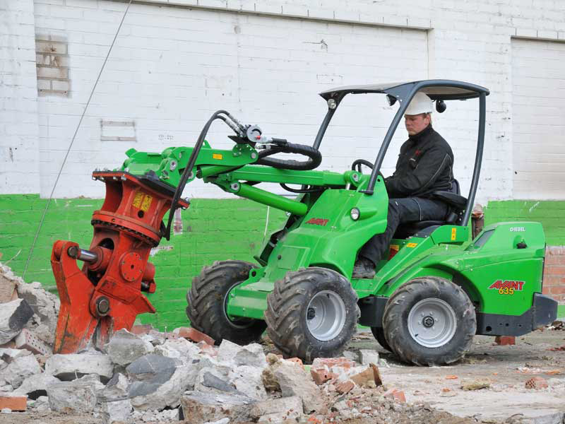
Гидроножницы.

Slide 16
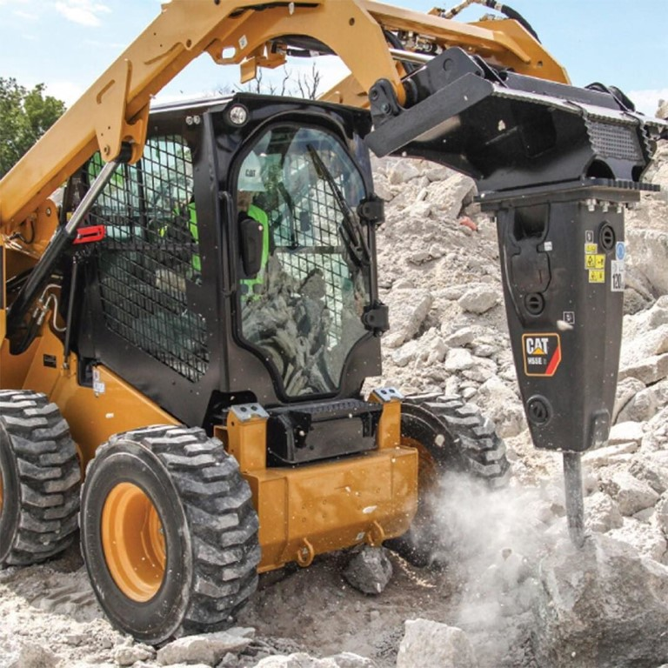
Гидромолот.

Slide 17
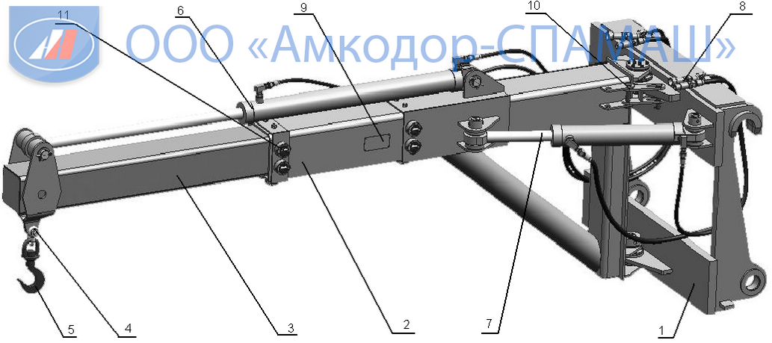
Затраты времени на смену рабочих органов сокращаются до нескольких минут при использовании быстроразъемного соединения, которым оснащаются современные машины.

Slide 18
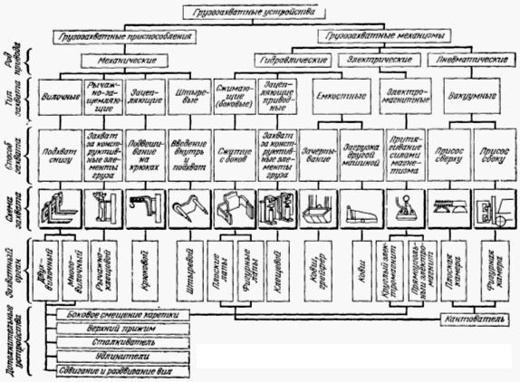

Slide 19
Грузозахватные устройства
Грузозахватные приспособления
Грузозахватные механизмы
механические
гидравлические
электрические
пневматические
вилочные
Рычажно-защемляющие
зацепляющие
штыревые
сжимающие
Зацепляющие приводные
емкостные
электромагнитные
вакуумные
Подхват снизу
Захват за конструктивные элементы груза
Подвешивание на крюках
Введение внутрь и подхват
Сжатие у боков
Захват за конструктивные элементы груза
зачерпывание
Притягивание силами магнетизма
Присос сверху или сбоку

Slide 20
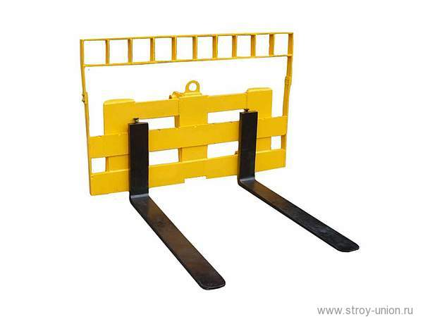
Стандартный вилочный подхват.

Slide 21
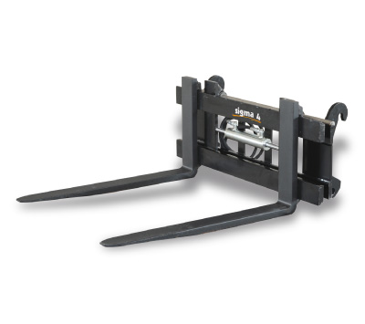
Вилочный подхват с боковым смещением.

Slide 22
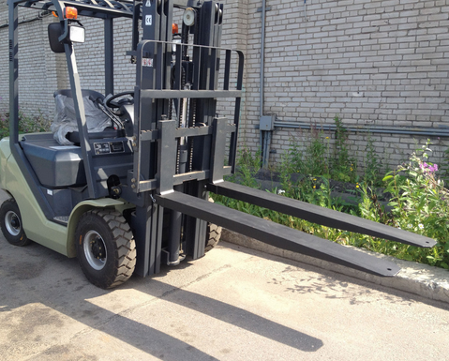
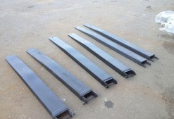
Удлинители вил применяют при погрузочно-разгрузочных работах и штабелировании грузов с малой плотностью. Удлинители крепят к вилам, чтобы увеличить длину их грузонесущей части.

Slide 23
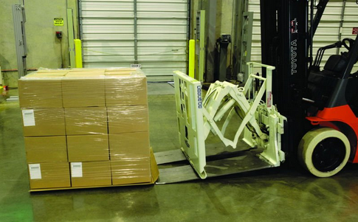
Сталкиватель позволяет укладывать грузы непосредственно на опорную поверхность.

Slide 24
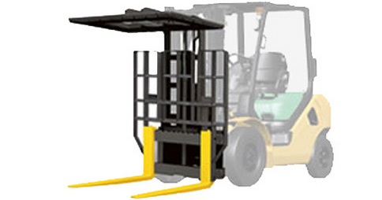
Вилочный захват с верхним прижимом предназначен для удержания штучных грузов, например установленных на поддоне небольших ящиков, собранных в куб.

Slide 25
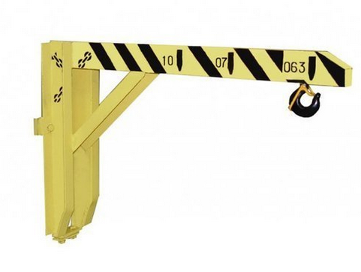
Безблочные стрелы предназначены для захвата штучных грузов сверху, а также монтажа оборудования; используются для подъема и транспортирования громоздких грузов сложной конфигурации.

Slide 27
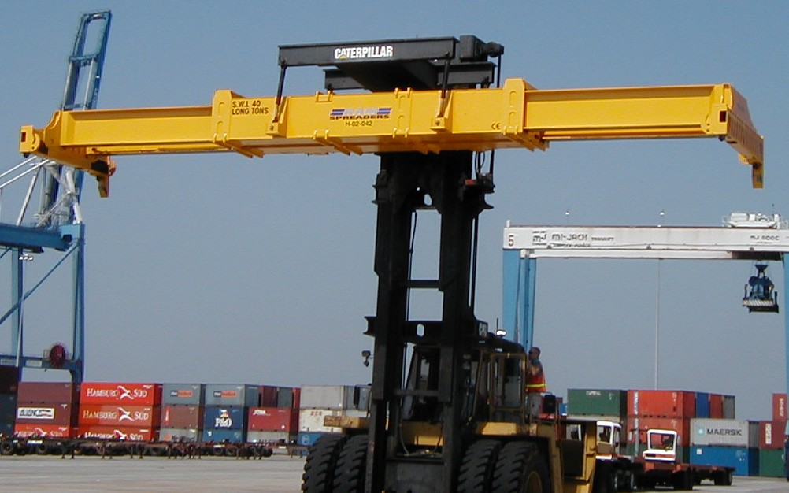
Спредер служит для захвата контейнеров.

Slide 28
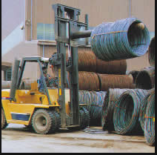
Одноштыревые захваты предназначены для закрепления штучных грузов, имеющих вид тороида (бухты проволоки, бандажи, шины).

Slide 29
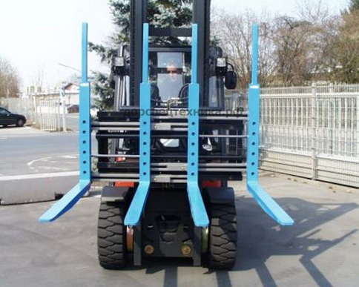
Многоштыревой захват применяют для перевозки штучных грузов цилиндрической формы (бочек, рулонов бумаги), мешков и грузов с отверстиями (бухт проволоки, бандажей). Захват состоит из нескольких штырей, которые можно переставлять в зависимости от размеров груза.

Slide 30
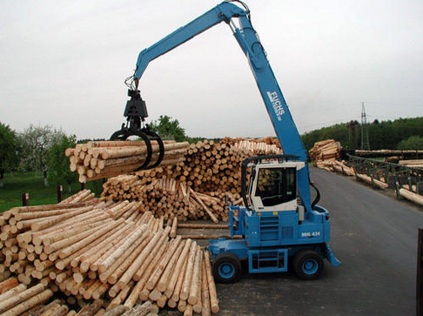
Грейфер—монтируемый на безблочную стрелу, предназначен для погрузки и разгрузки бревен на лесных складах.

Slide 31
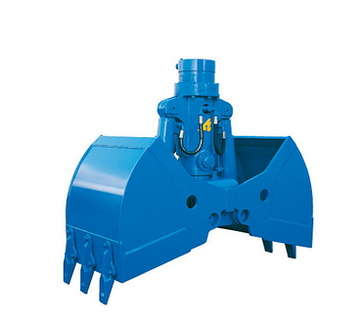
грейфер для сыпучих материалов, который отличается от описанного тем, что внутри челюстей перемещаются два ковша.

Slide 32
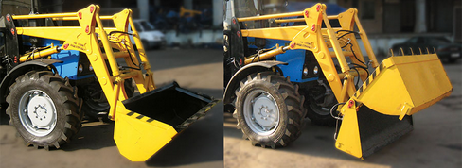
Бульдозерно-грейферные и поворотные ковши предназначены для работы с сыпучими и кусковыми материалами. Ковши навешиваются на каретку погрузчика.

Slide 33
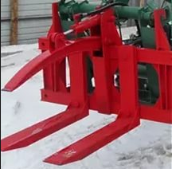
Клещевой захват предназначен для погрузочно-разгрузочных работ и штабелирования круглого леса и пакетов досок.

Slide 34
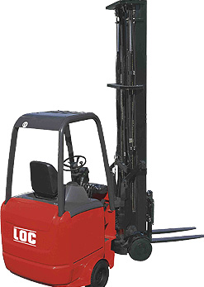
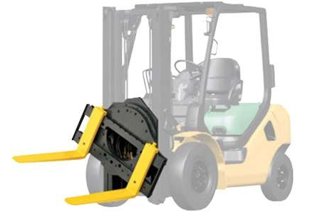
Поворотные каретки изготовляют с поворотом в горизонтальной и вертикальной плоскостях: первые—для работы в стесненных условиях (склады, крытые железнодорожные ); вторые — при штабелировании грузов с кантованием последних.

Slide 35
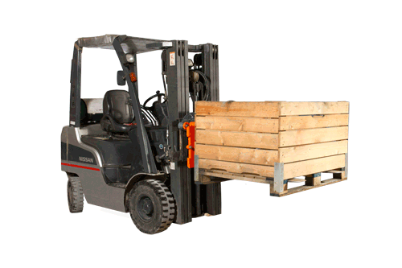

Slide 36
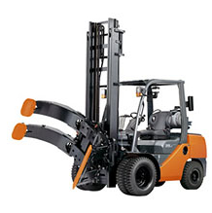
Захват для грузов цилиндрической формы.

Slide 37
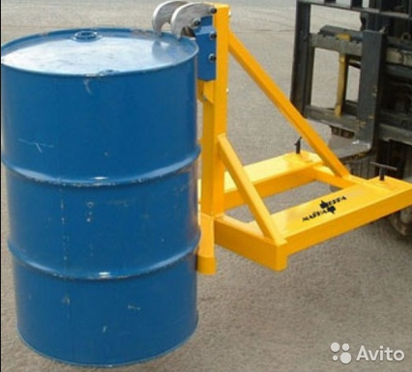
Захват механический для одной бочки.

Slide 38
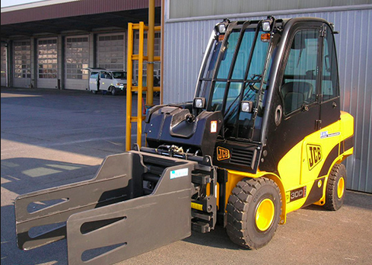
Боковой прижим служит для захвата грузов имеющих форму параллелепипеда.

Slide 39
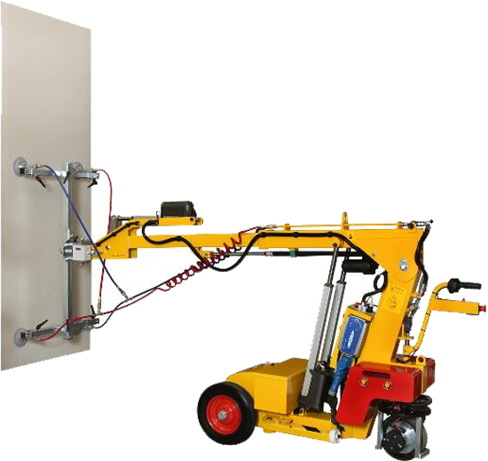
Вакуумный присос служит для захвата листовых материалов.

